Slide 1
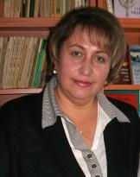
II Республиканский форум работников дошкольного образования
Воспитание детей дошкольного возраста
как стратегический национальный приоритет
Системный подход к созданию условий, обеспечивающих патриотическое воспитание обучающихся дошкольного образования
Левашова Ирина Алексеевна.
Старший воспитатель.
МБДОУ «Ромодановский детский сад
комбинированного вида».

Slide 2
II Республиканский форум работников дошкольного образования
«Если говорить про экономику и развитие страны, то мы прекрасно понимаем, что если человек не будет воспитан, не будет ценить труд, не будет уважать старшее поколение, не будет любить свою малую Родину, то сложно говорить в том числе и о движении вперёд. Процесс образования включает в себя не только обучение, но и важнейшее направление — воспитание».
Кравцов С.С., Министр просвещения РФ

Slide 3
Основные направления воспитательной работы ДОО
Ценности Родины и природы лежат в основе патриотического направления воспитания.
Ценности человека, семьи, дружбы, сотрудничества лежат в основе социального направления воспитания
Ценность знания лежит в основе познавательного направления воспитания.
Ценность здоровья лежит в основе физического и оздоровительного направления воспитания.
Ценность труда лежит в основе трудового направления воспитания
Ценности культуры и красоты лежат в основе этико-эстетического направления воспитания.
.
.

Slide 4
Ценности Родины и природы лежат в основе патриотического направления воспитания.

Slide 6
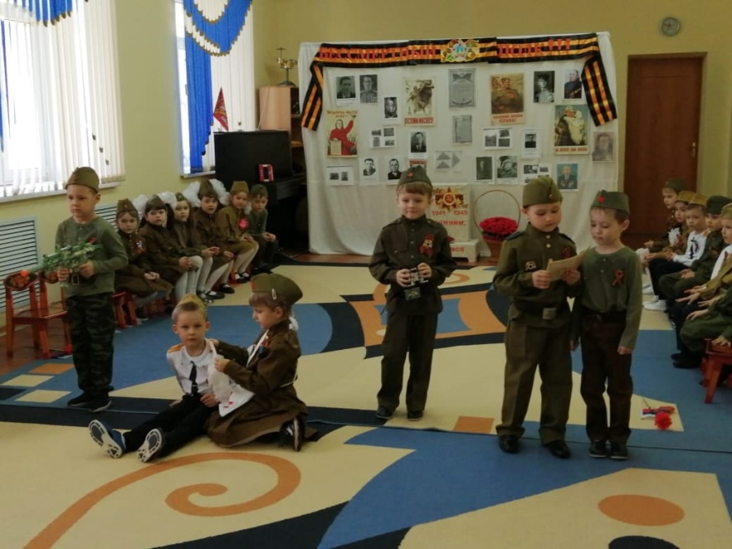
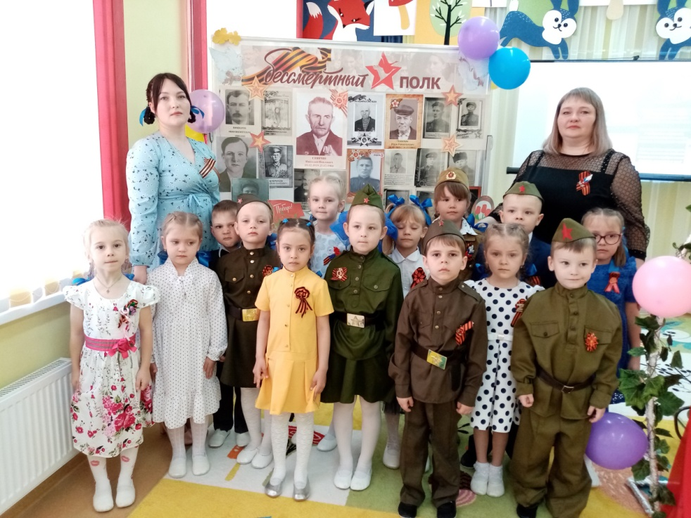
Праздник «Никто не забыт, нечто не забыто»

Slide 7
Экскурсии

Slide 8
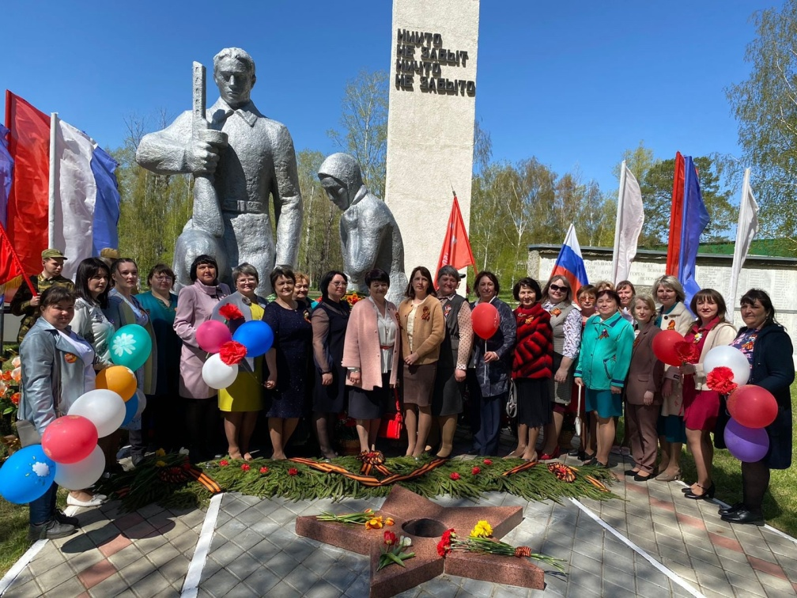
Бессмертный полк
Парад Победы

Slide 9
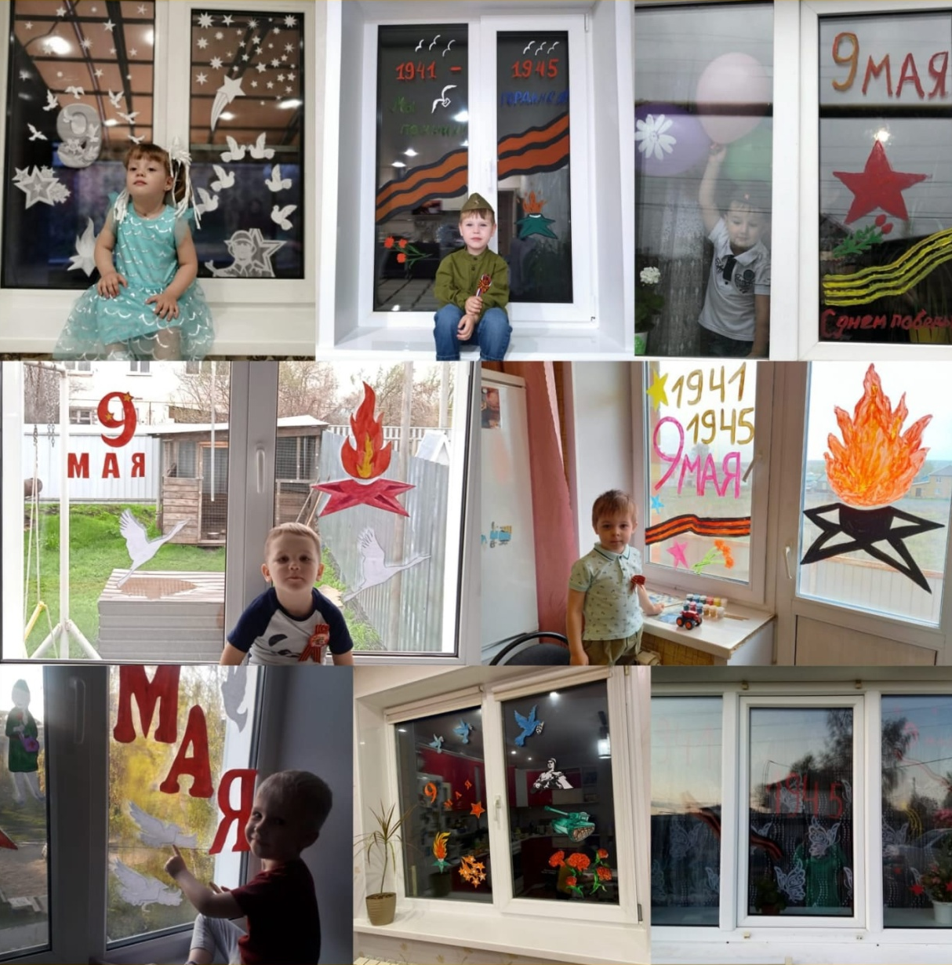
Акция «Окна Победы»

Slide 10
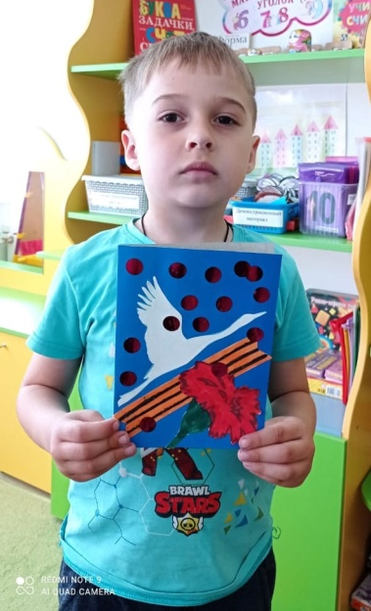
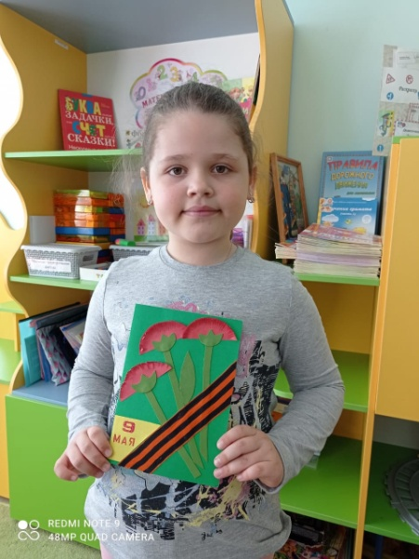
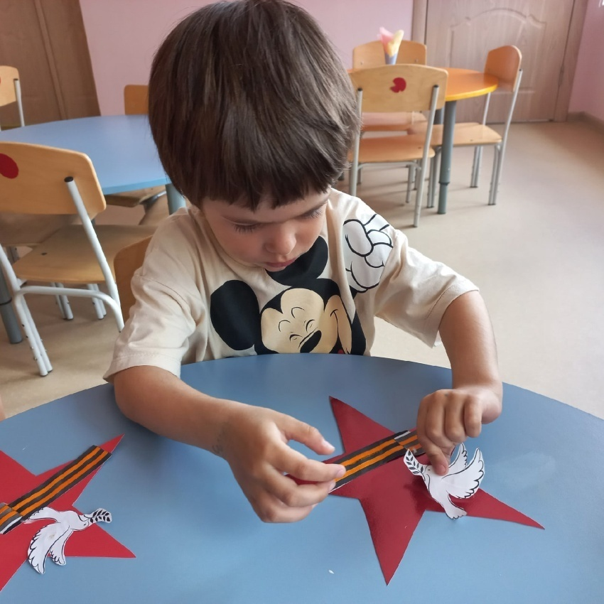
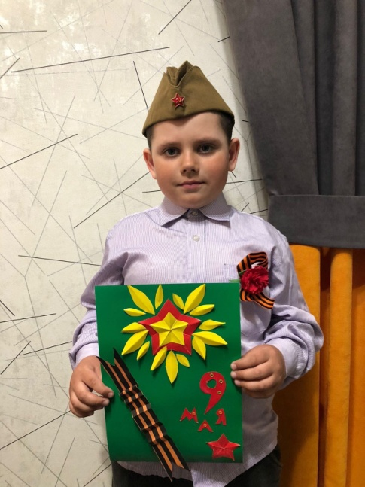
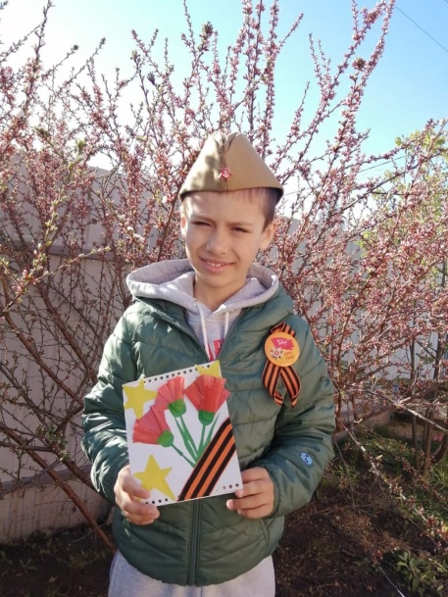
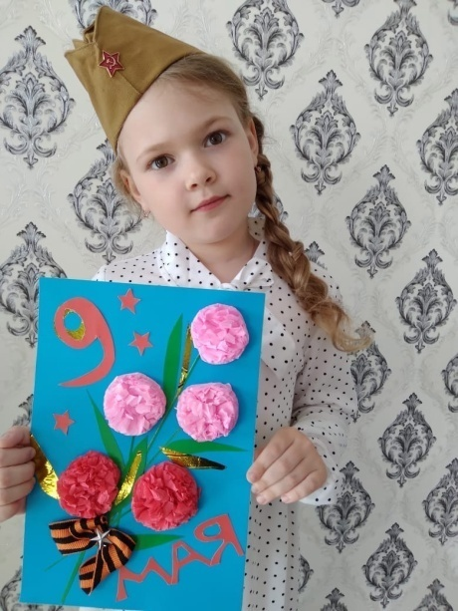
Акция «Открытка для ветерана»

Slide 11
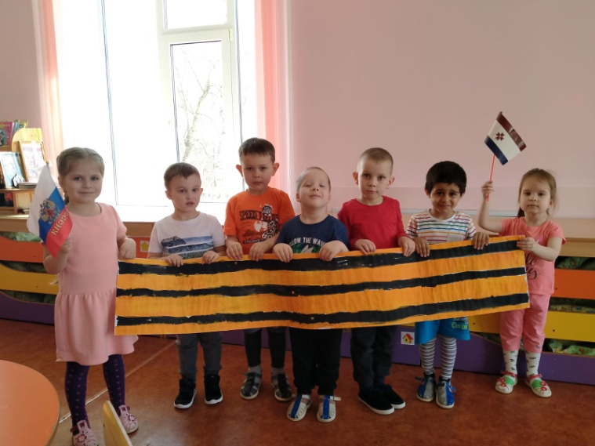
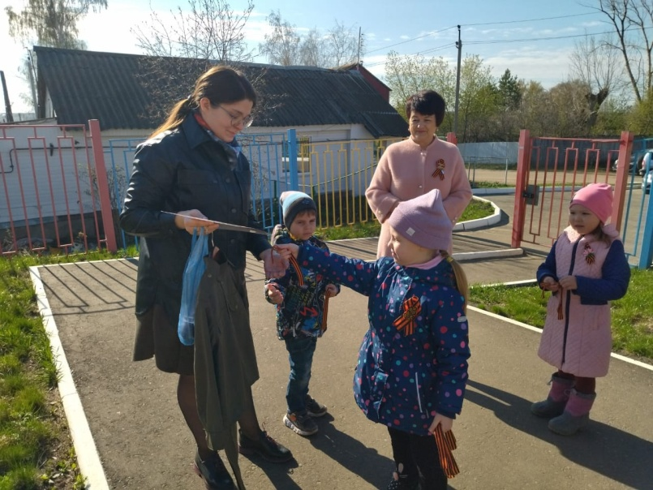
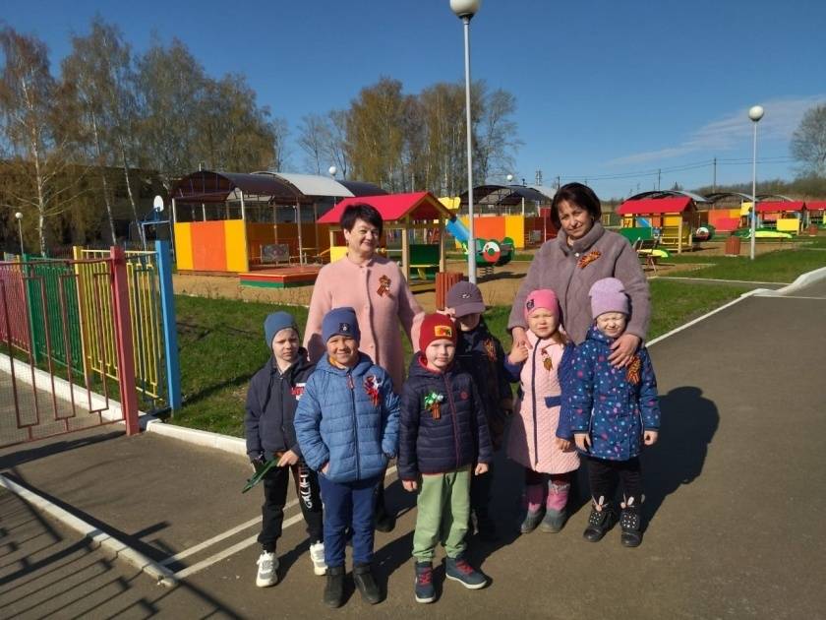
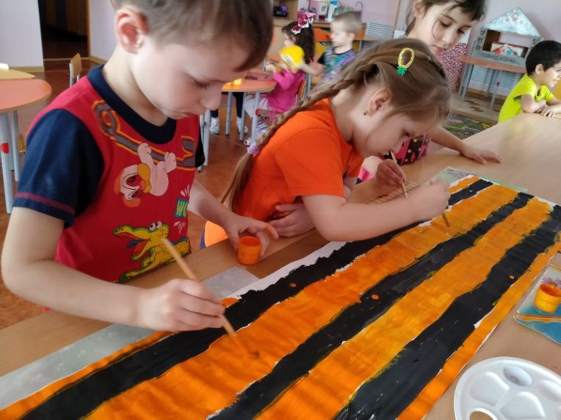
Акция «Георгиевская ленточка»

Slide 12
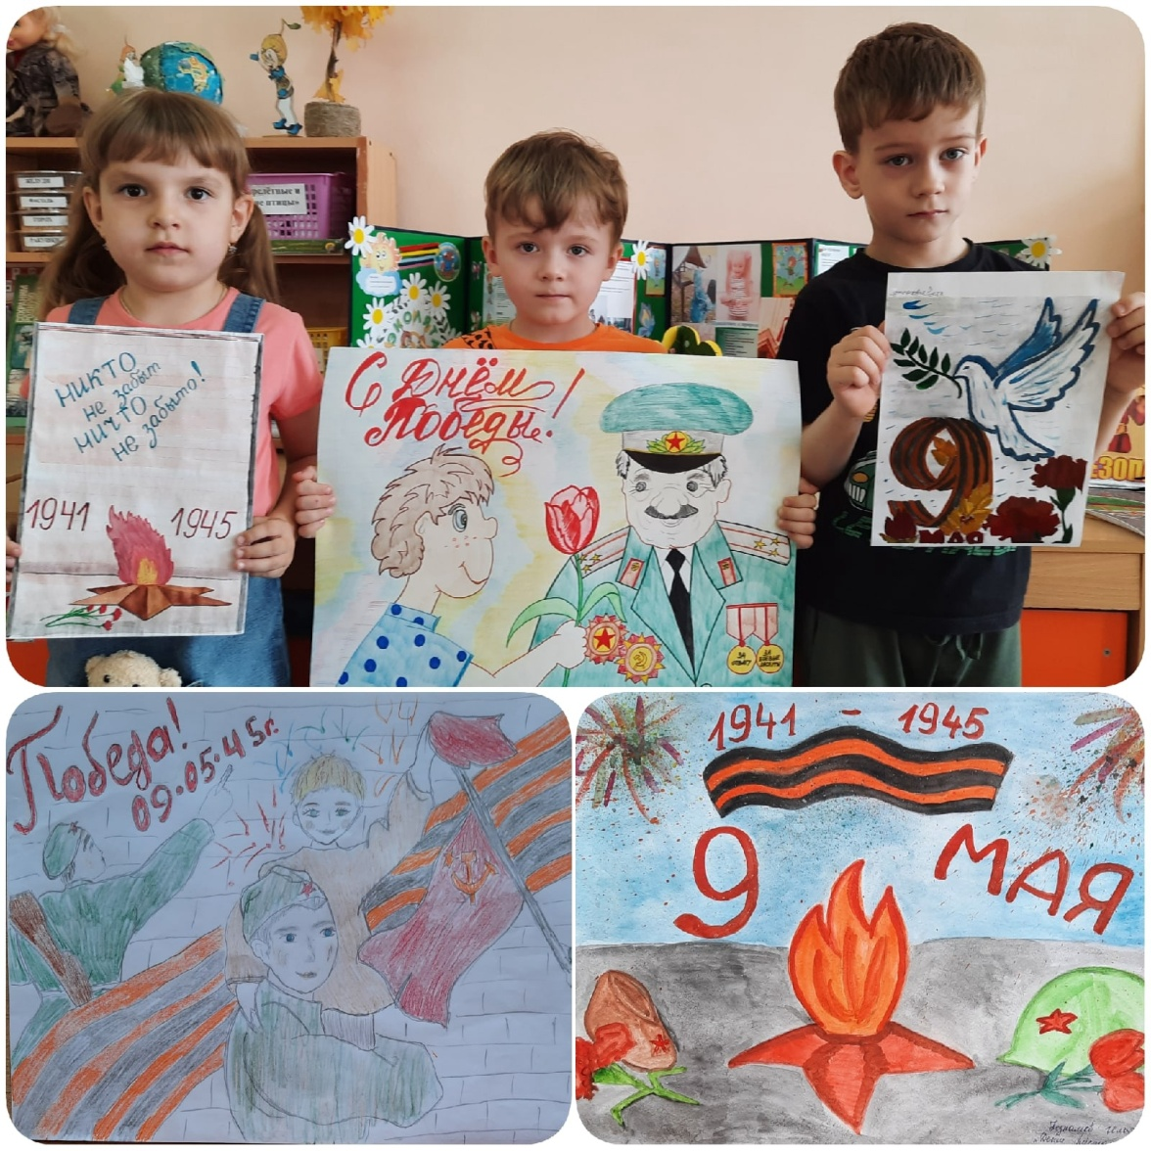
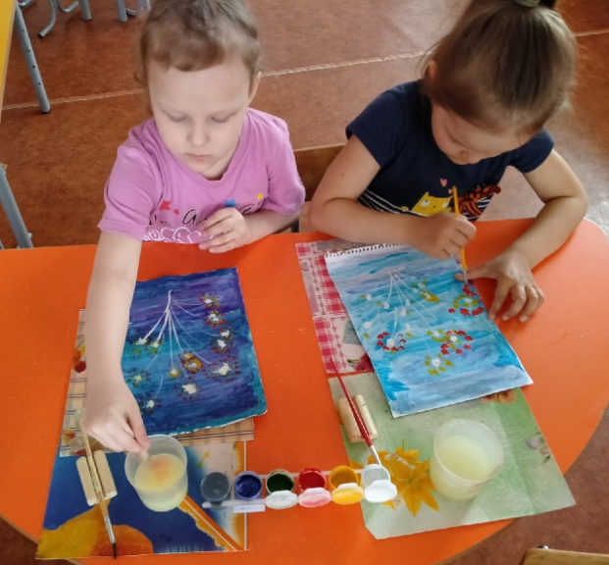
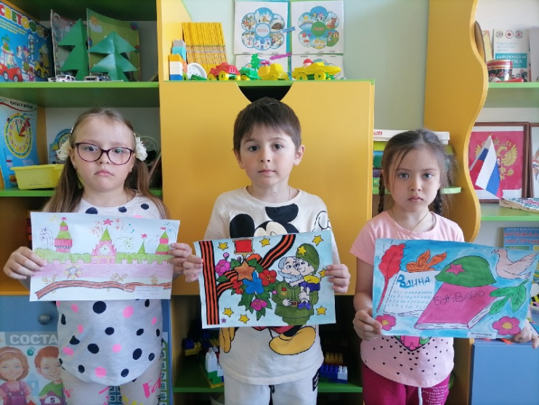
Акция «Рисуем Победу»

Slide 13
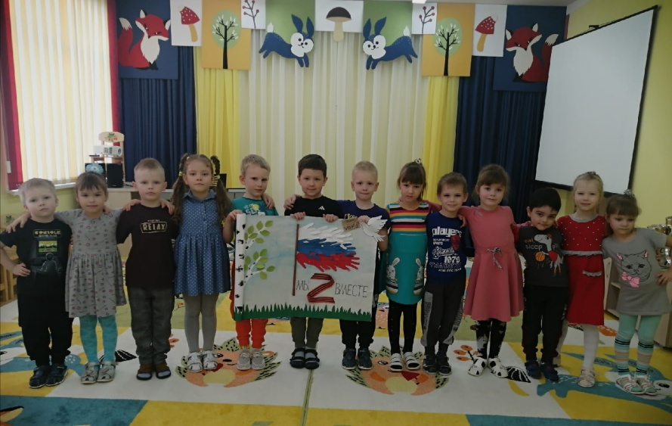
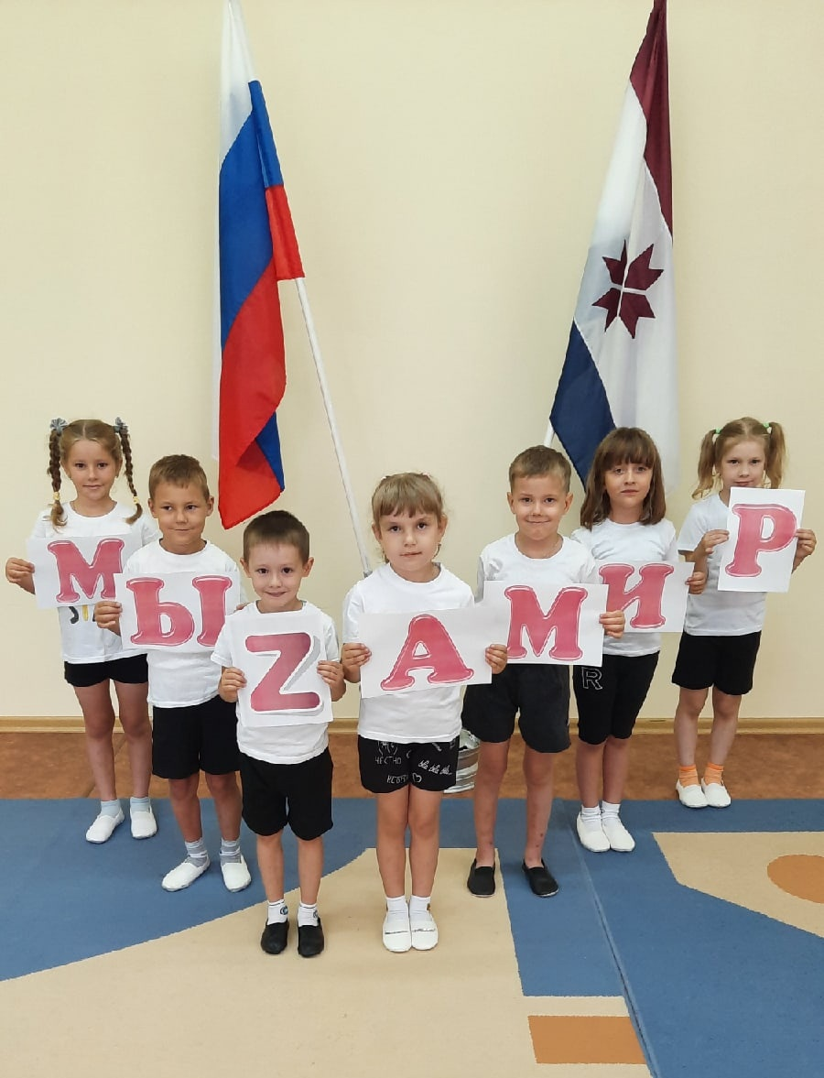
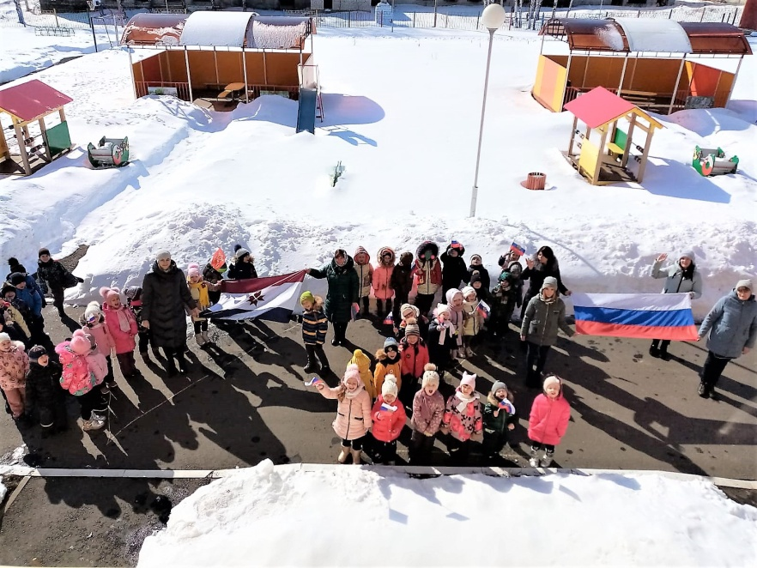
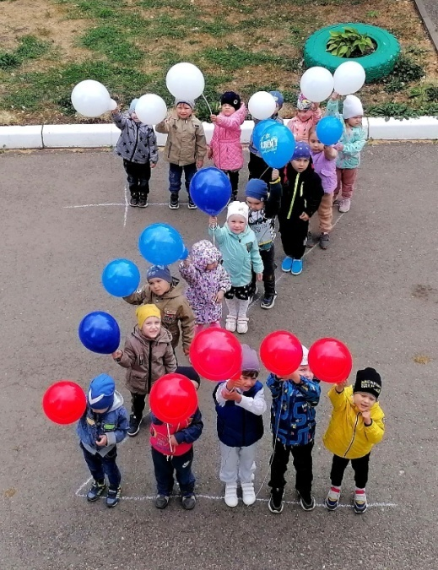
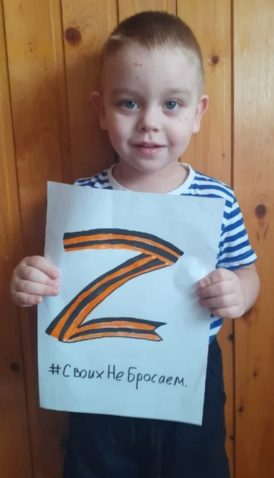
Акция «Мы за мир»

Slide 14
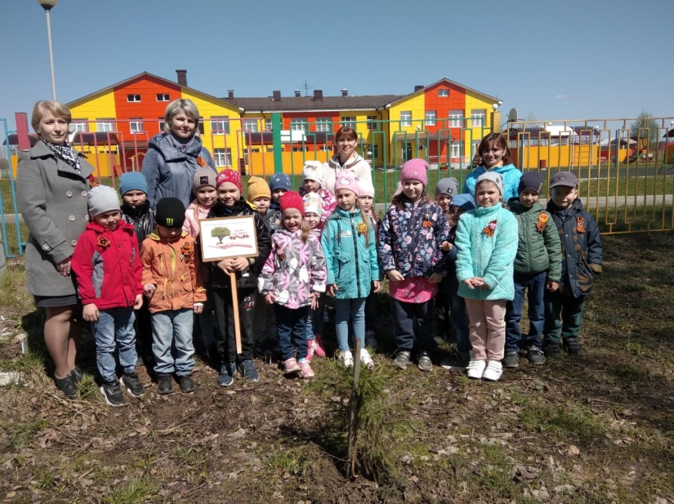
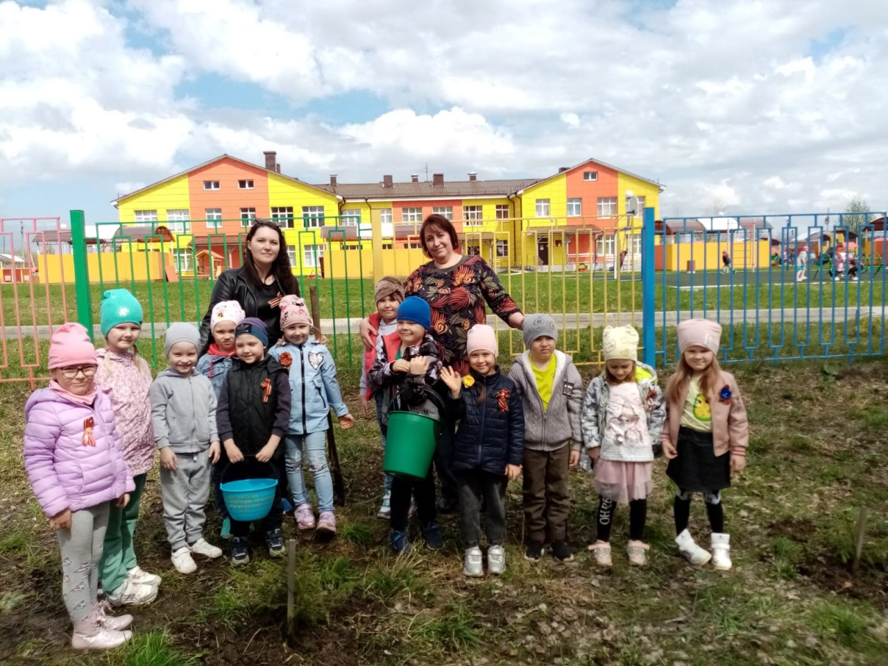
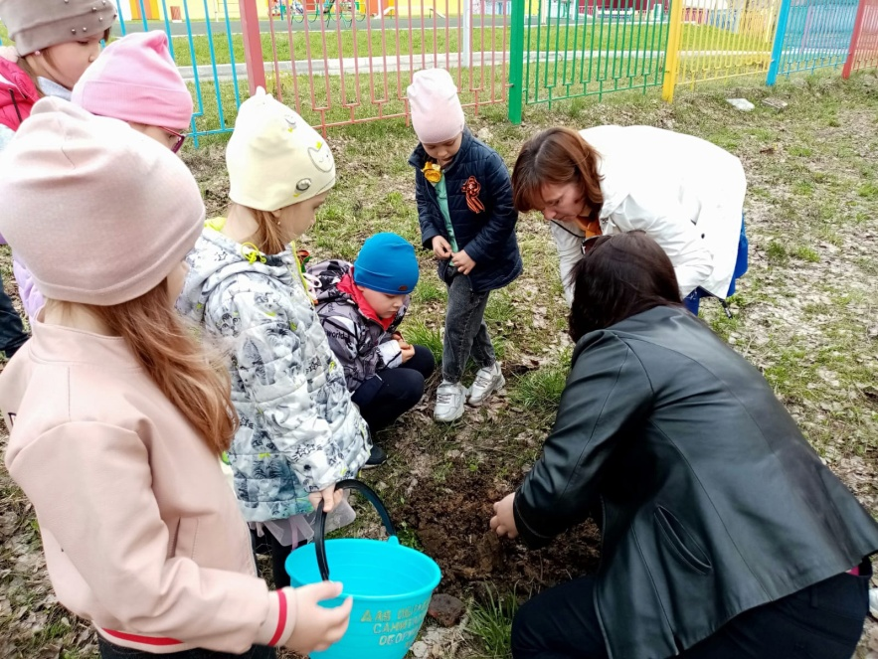
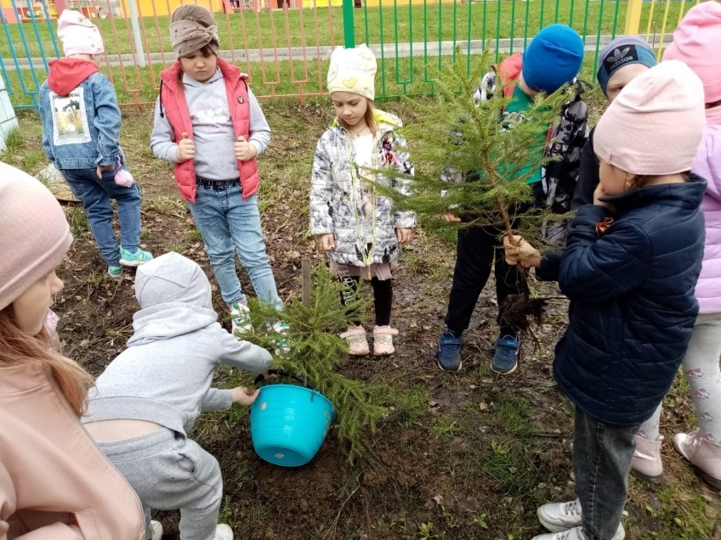
Акция «Сад Память»

Slide 16
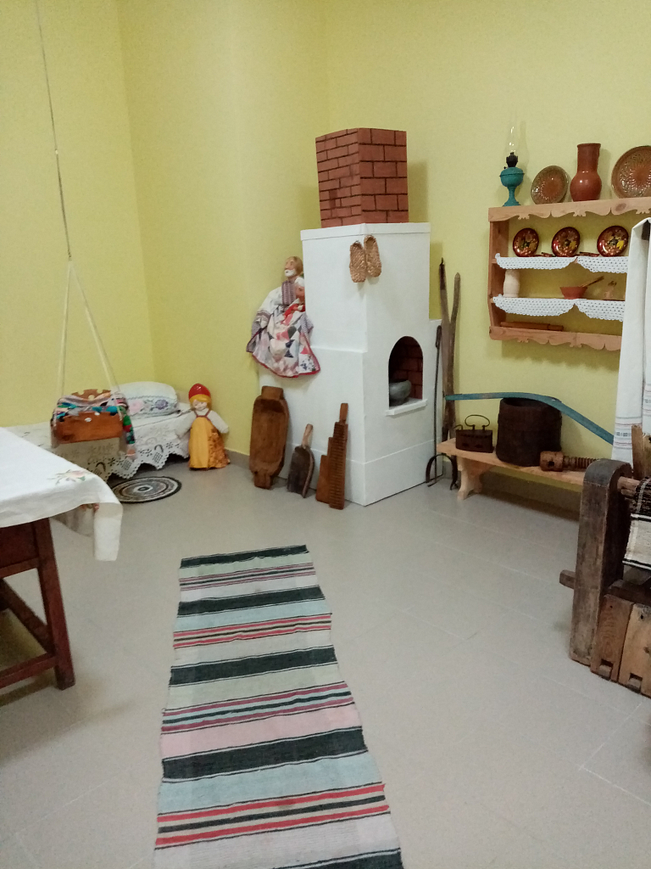
Музей «Горенка»

Slide 17
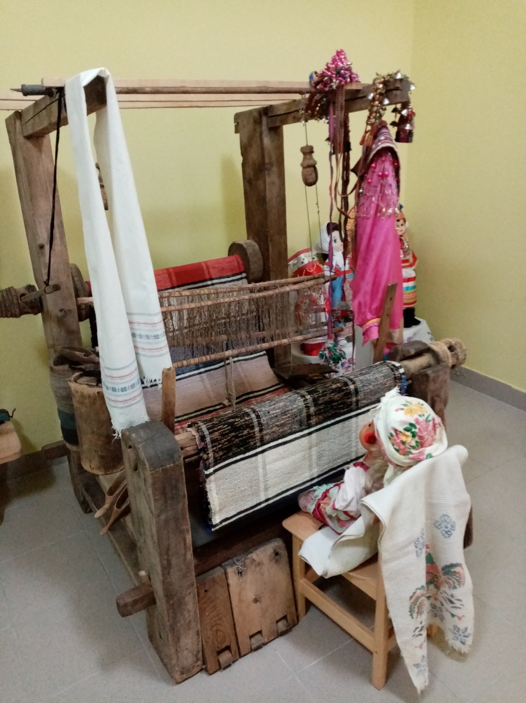
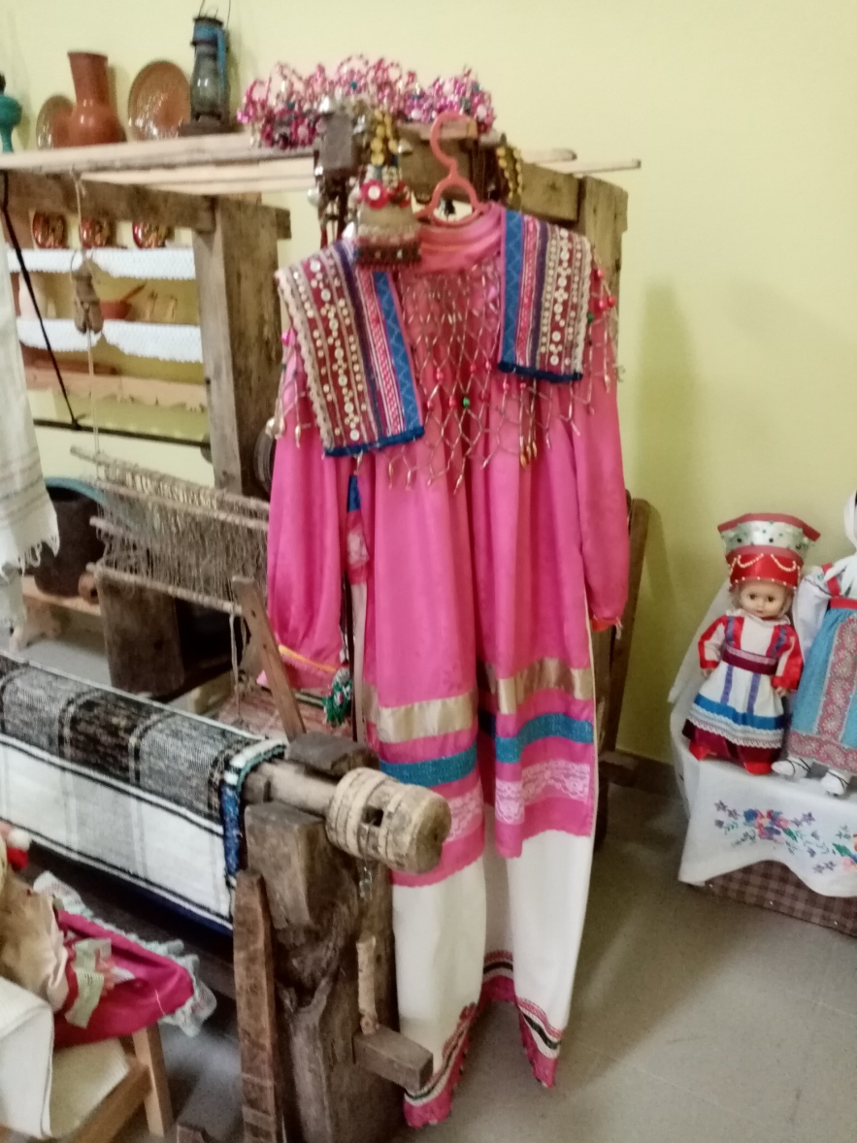
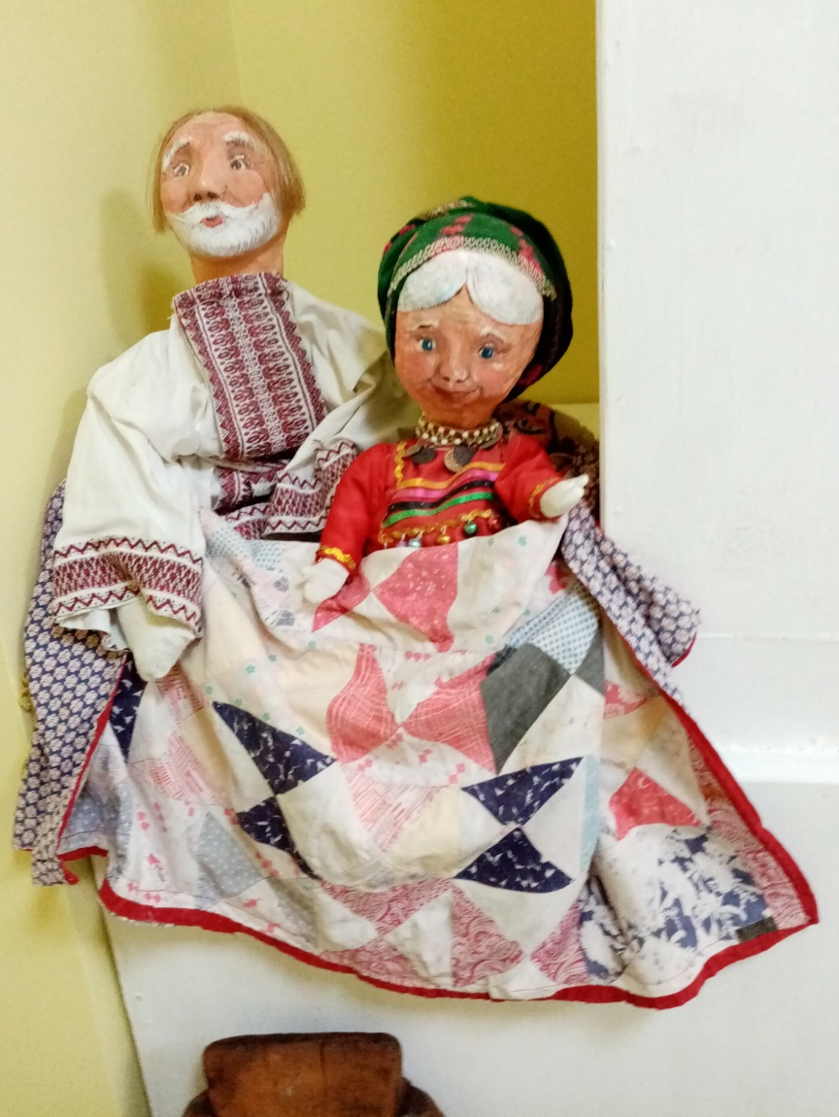

Slide 18
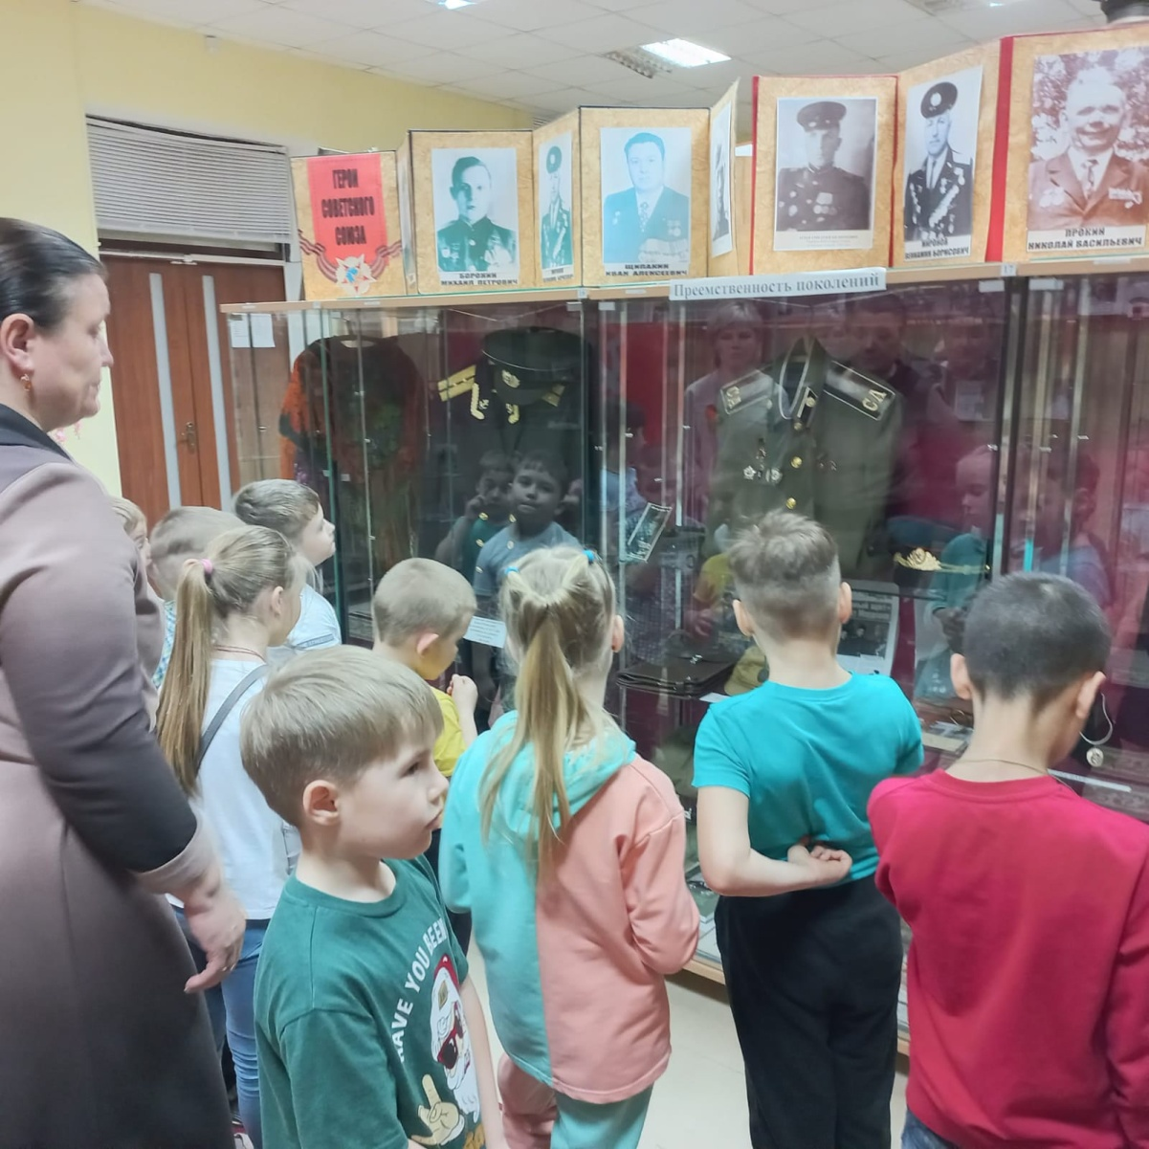
Районный историко-краеведческий музей

Slide 19
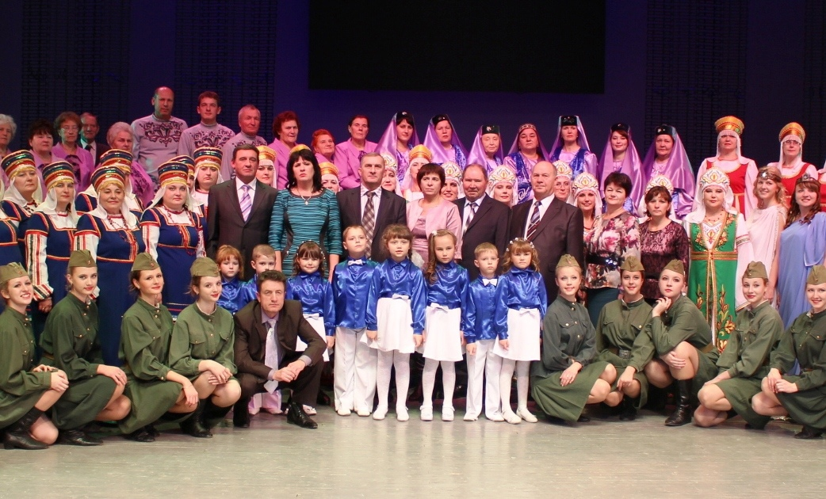
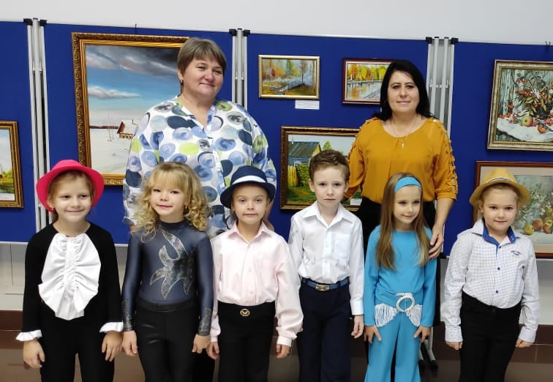
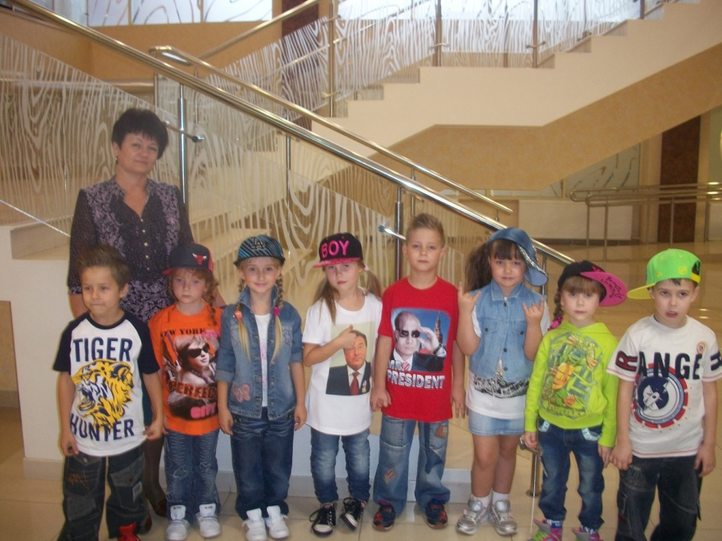
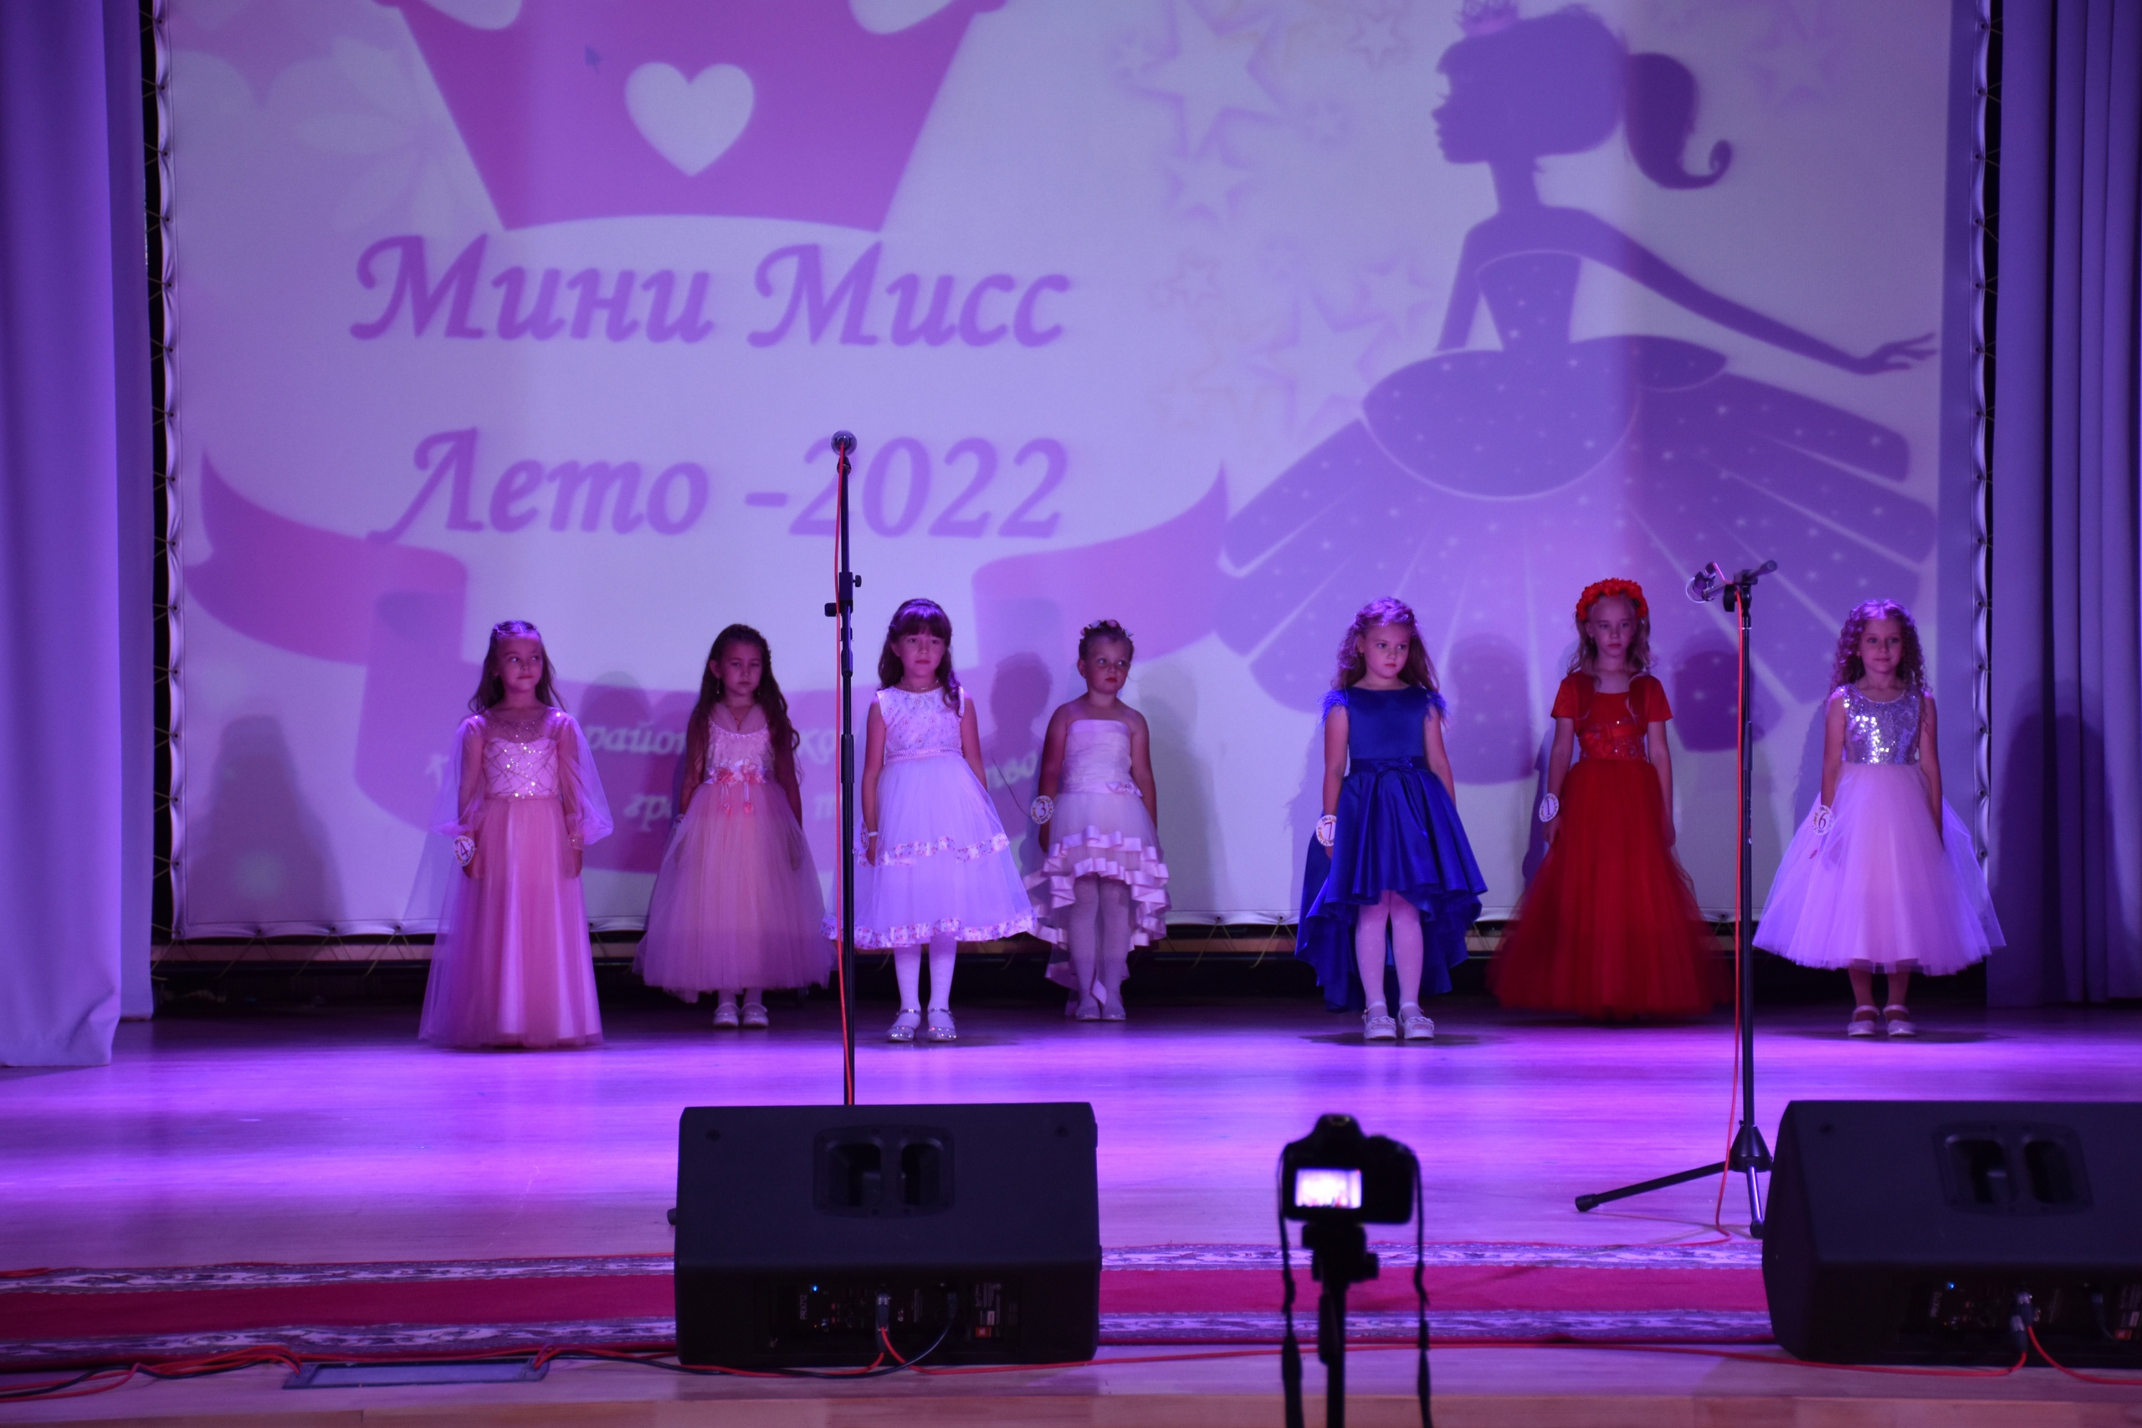

Slide 21
Дополнительное образование
в рамках федерального проекта «Успех каждого ребенка»
национального проекта «Образование»
До 2018 года | 2018-2019 год | 2019-2020 год | 2020-2021 год | 2021-2022 год
Кружок "Умарина" Кружок "Золотой ключик" Кружок «Зернышки» Секция по спортивной гимнастике | Кружок "Умарина" Кружок "Золотой ключик" Кружок «Зернышки» Секция по спортивной гимнастике Кружок "Робототехника" Кружок «Чудо шашки» Кружок "Занимательные шахматы" | Кружок "Умарина" Кружок "Золотой ключик" Кружок «Зернышки» Секция по спортивной гимнастике Кружок "Робототехника" Кружок «Чудо шашки» Кружок "Занимательные шахматы" Кружок"Азы финансовой грамотности" | Кружок "Умарина" Кружок "Золотой ключик" Кружок «Зернышки» Секция по спортивной гимнастике Кружок "Робототехника" Кружок «Чудо шашки» Кружок "Занимательные шахматы" Кружок"Азы финансовой грамотности" Кружок "Веселый мяч" Кружок"Умные карандашики" | Кружок "Умарина" Кружок "Золотой ключик" Кружок «Зернышки» Секция по спортивной гимнастике Кружок "Робототехника" Кружок «Чудо шашки» Кружок "Занимательные шахматы" Кружок»Азы финансовой грамотности" Кружок "Веселый мяч" Кружок"Умные карандашики" Кружок "Путешествие в мир профессий"

Slide 22
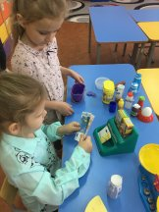
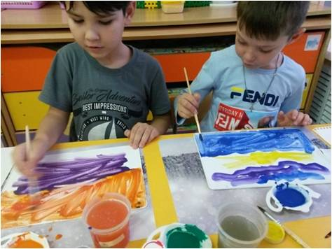
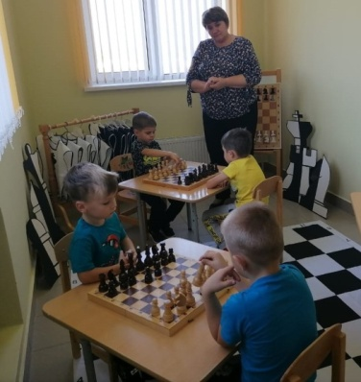
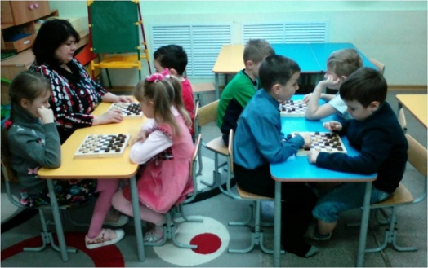
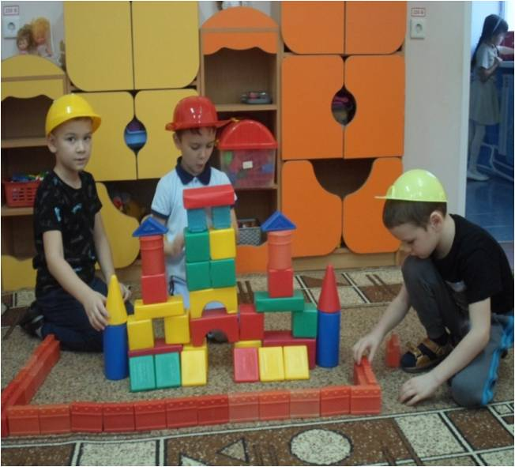
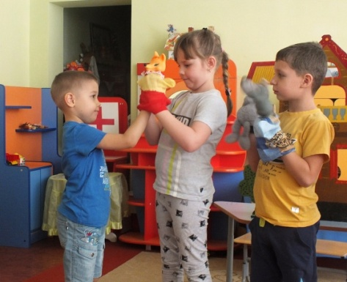
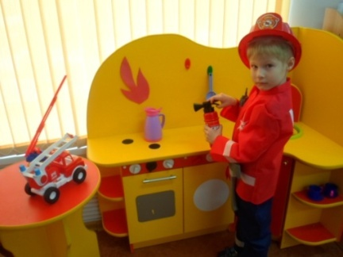
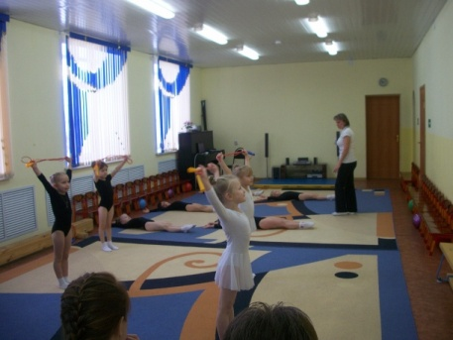
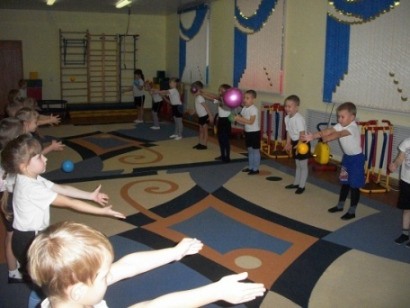

Slide 23
Опорная площадка кафедры дошкольного и начального образования Центра непрерывного повышения профессионального мастерства педагогических работников «Педагог 13.ру»

Slide 24
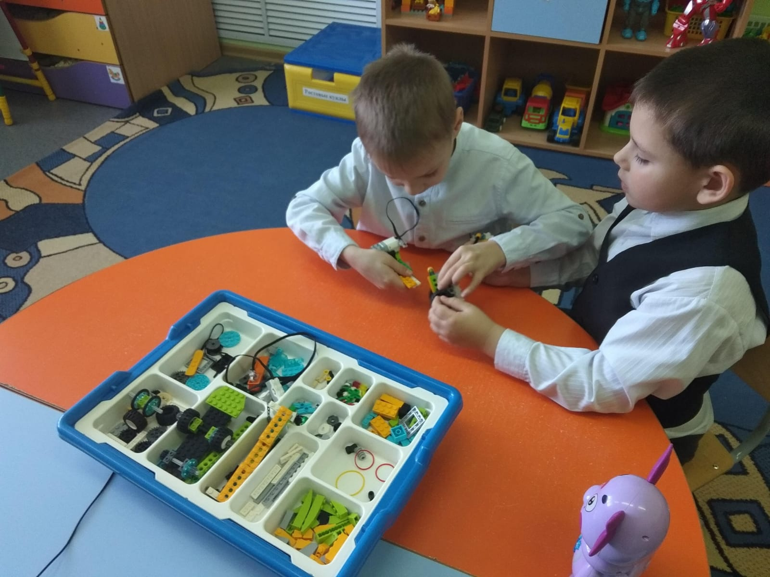
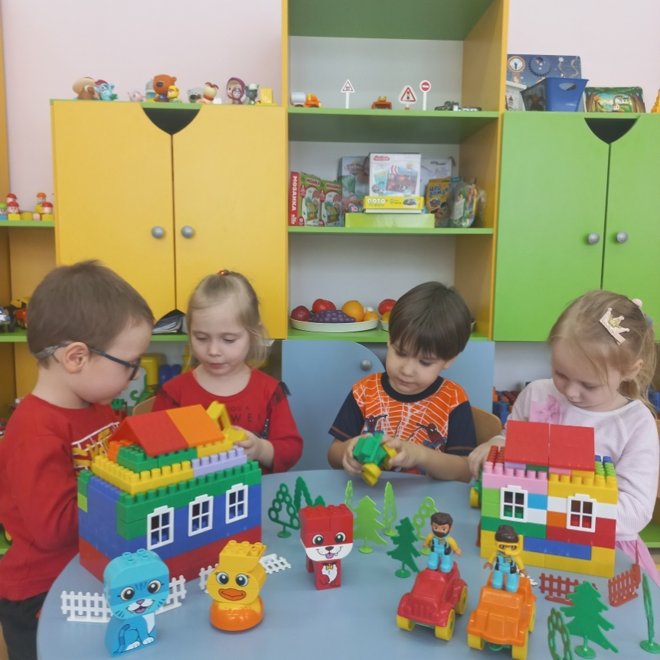
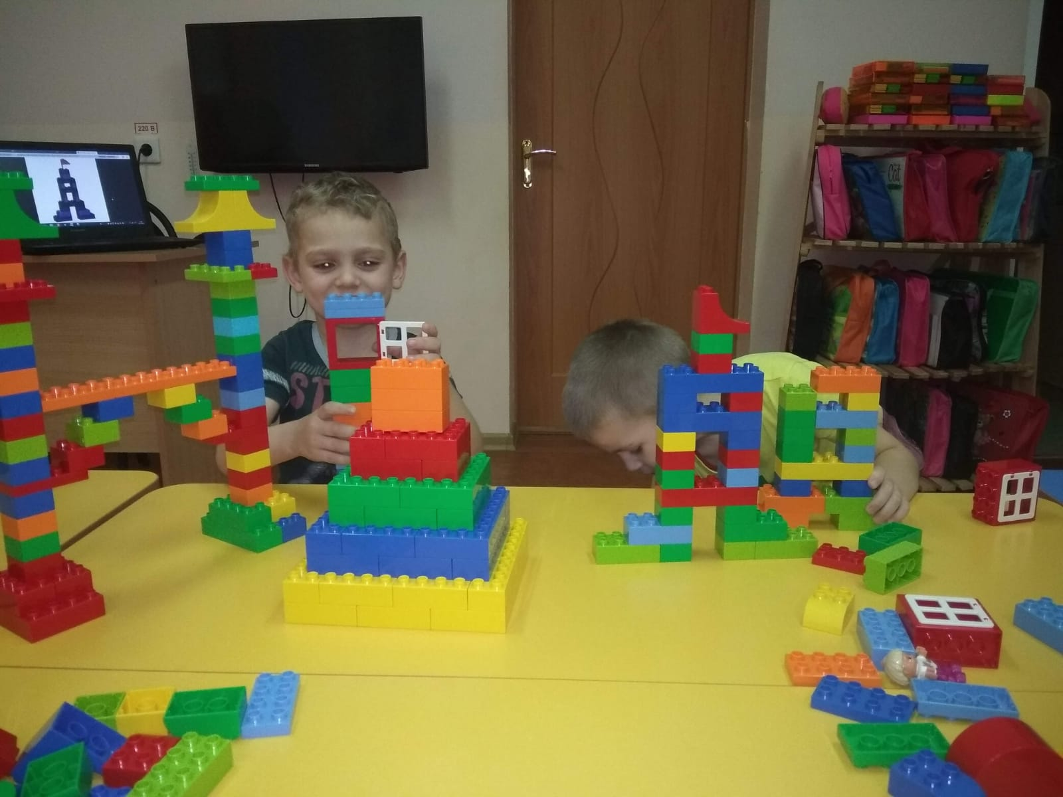
LEGO –конструирование и робототехника в ДОО

Slide 25
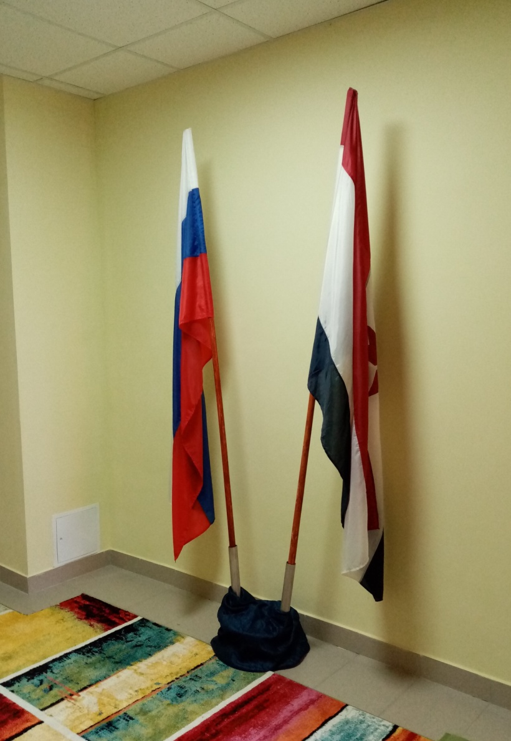
Государственные символы России

Slide 26
Всероссийский проект «Формула Патриотизма»
https://patriot.menobr.ru/

Slide 27
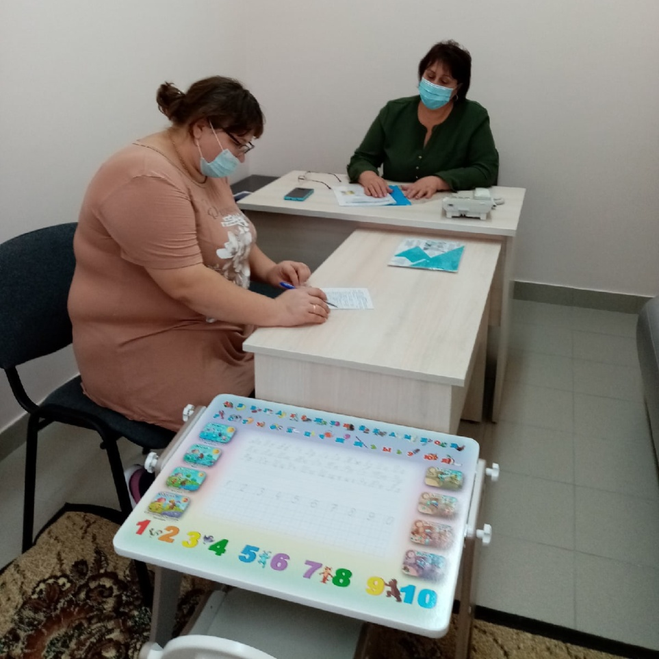
Муниципальный консультаный центр по оказанию психолого-педагогической, методической и консультативной помощи гражданам,
имеющим детей

Slide 28
II Республиканский форум работников дошкольного образования
431600, Республика Мордовия, Ромодановский район, п. Ромоданово, ул. Московская, д. 40
Тел. 8(834)382-42-22 , 89875654520
Эл.почта: i.a.lev@yandex.ru

